Slide 1



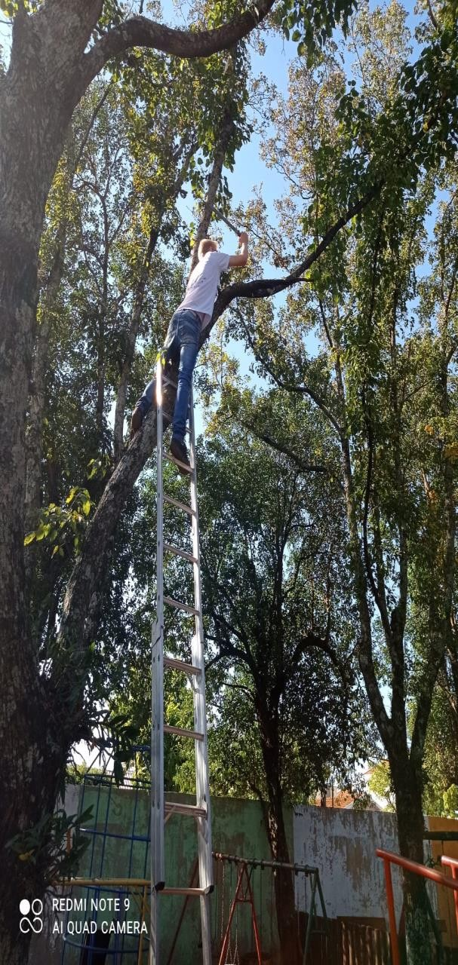
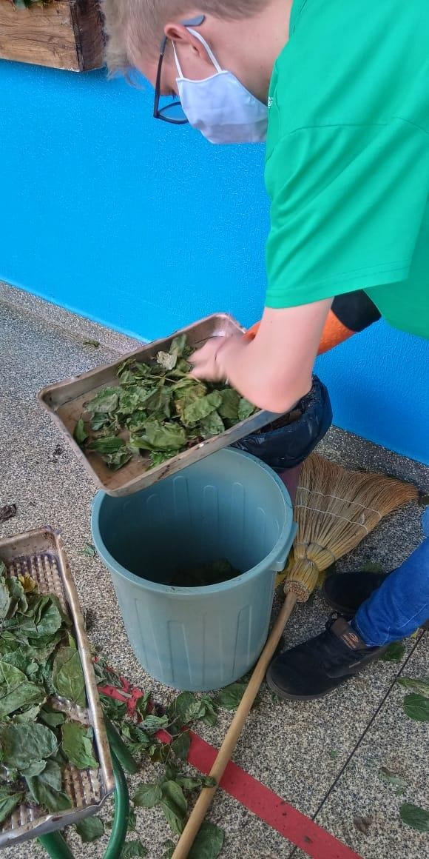
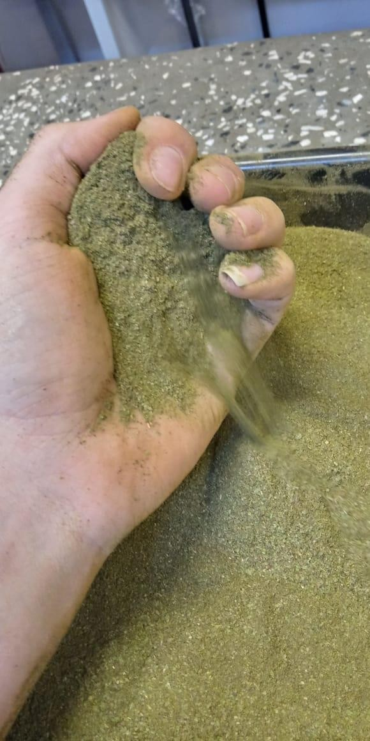
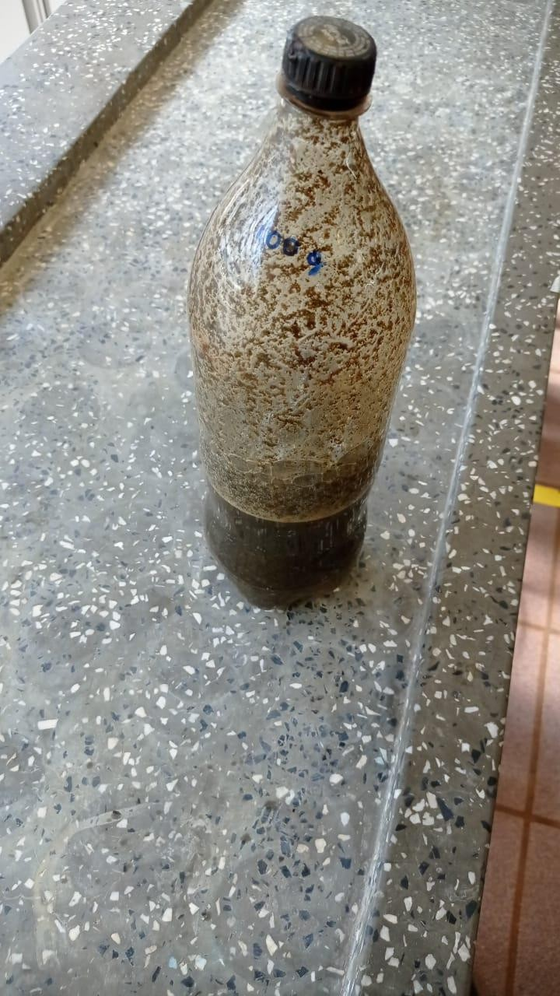



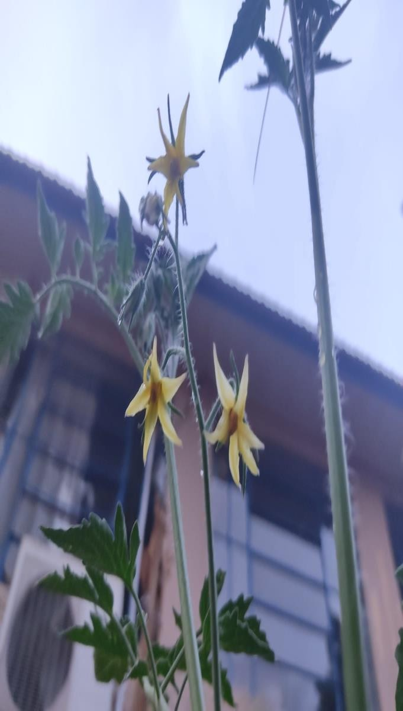
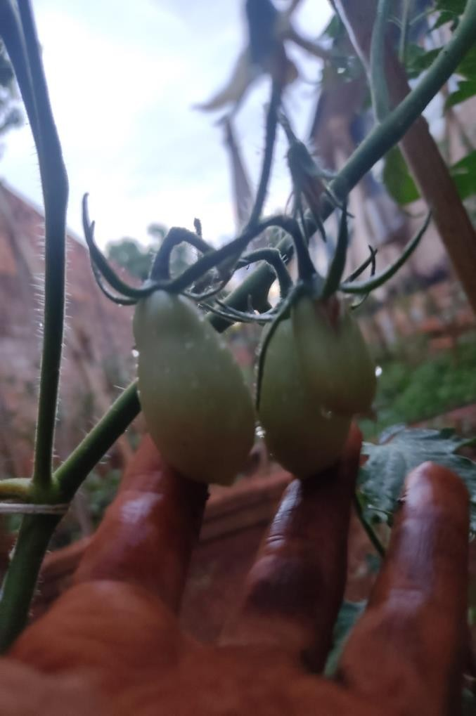
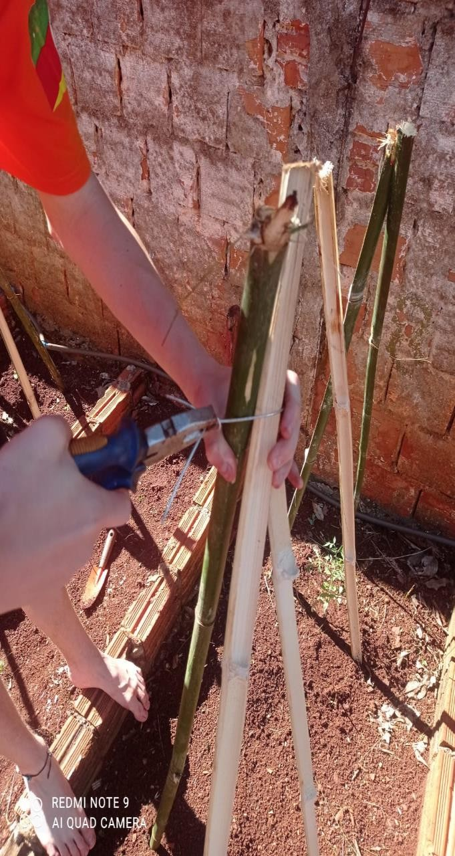
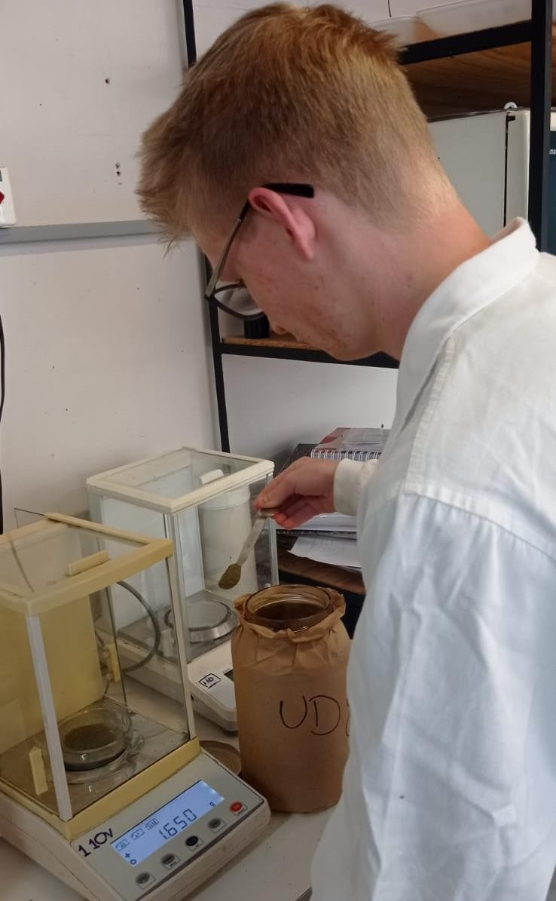
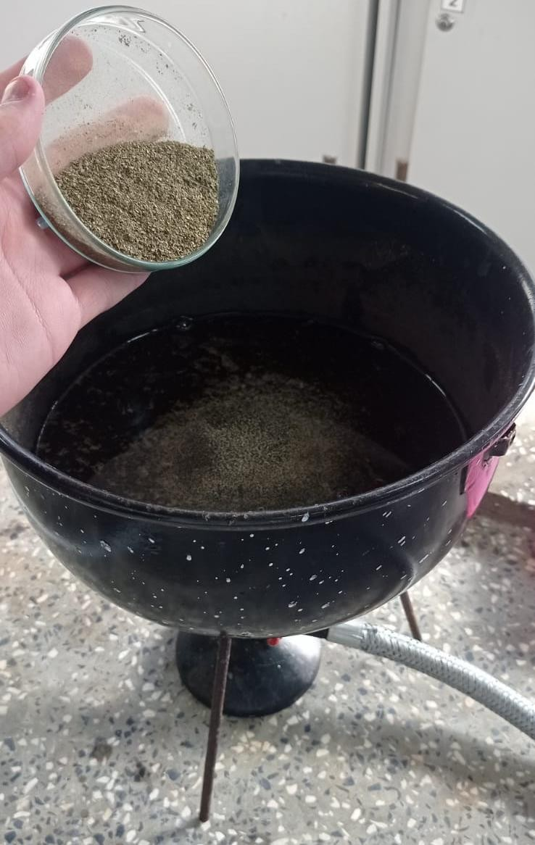
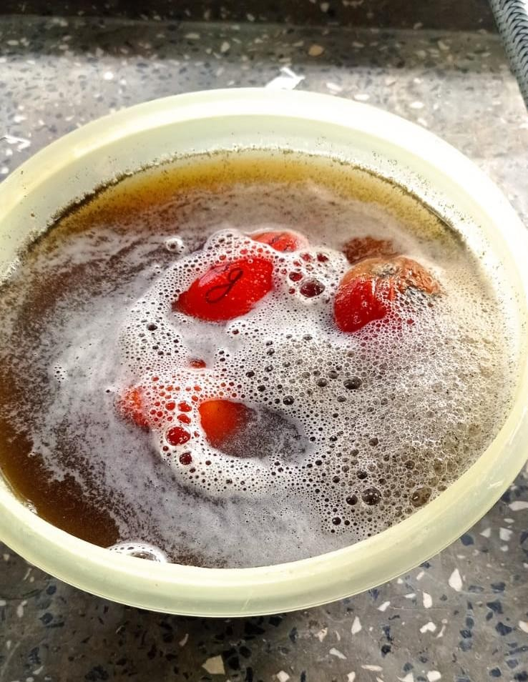
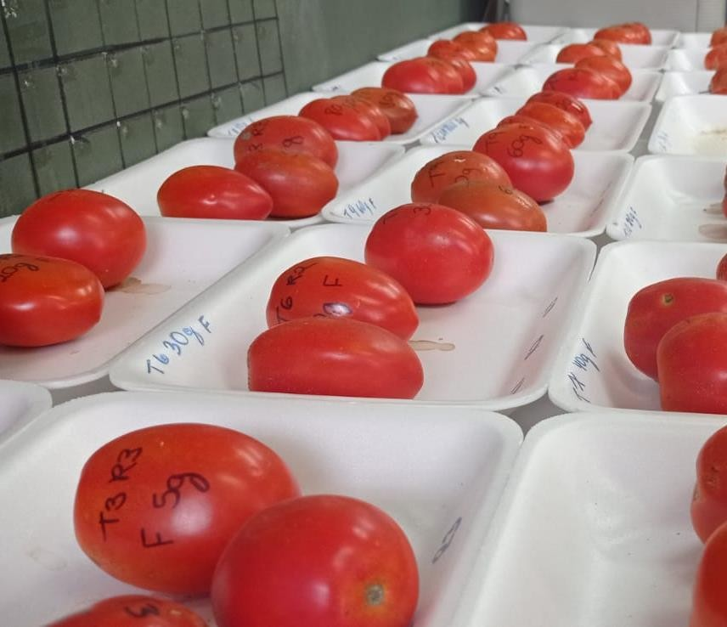
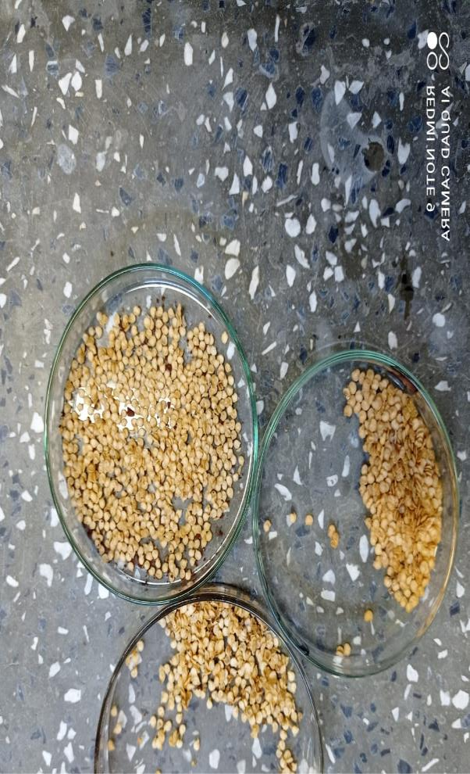
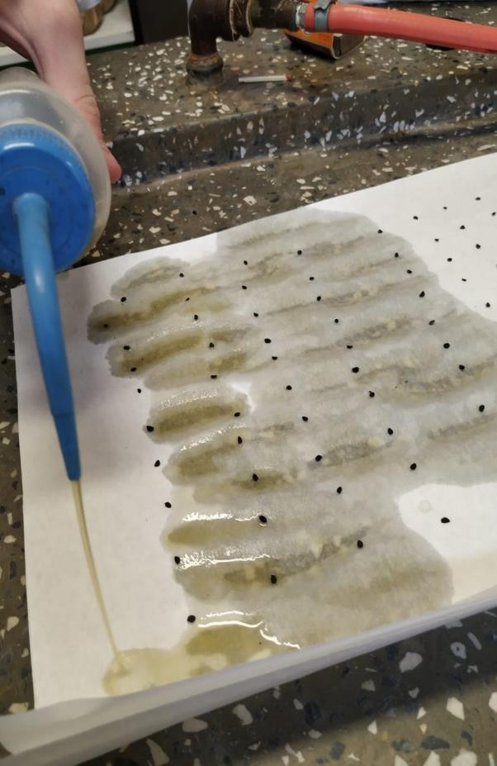
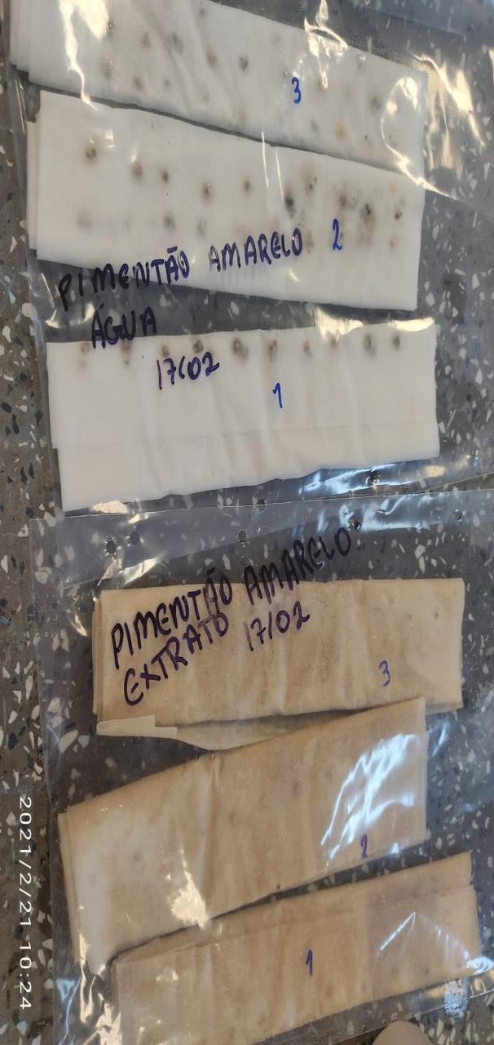
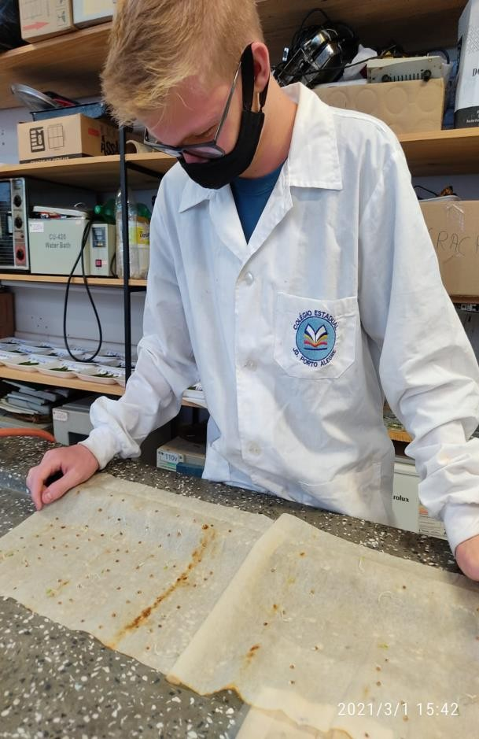









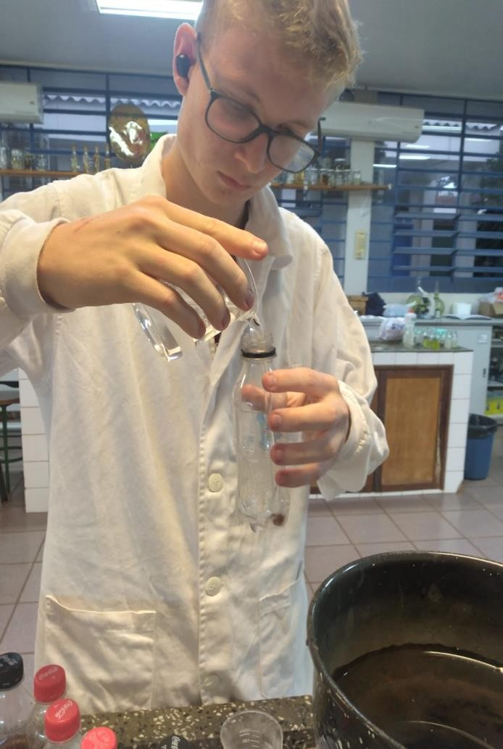
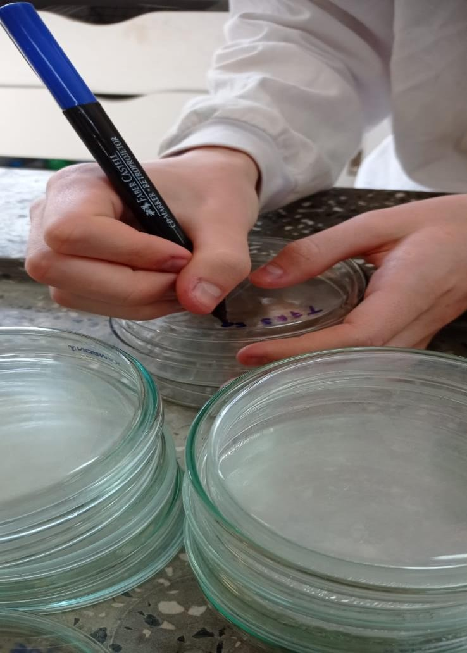
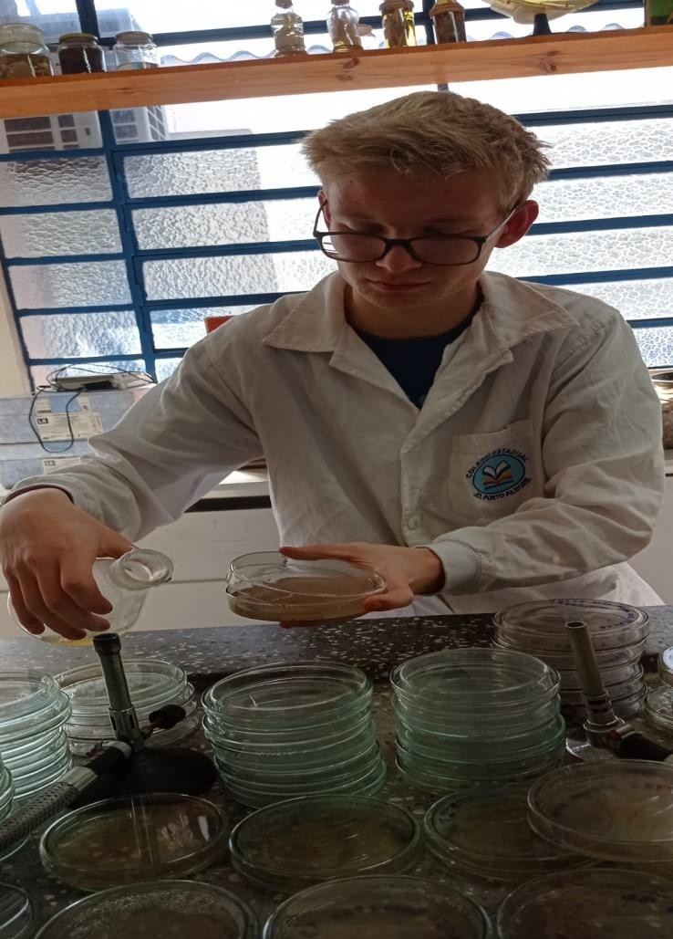
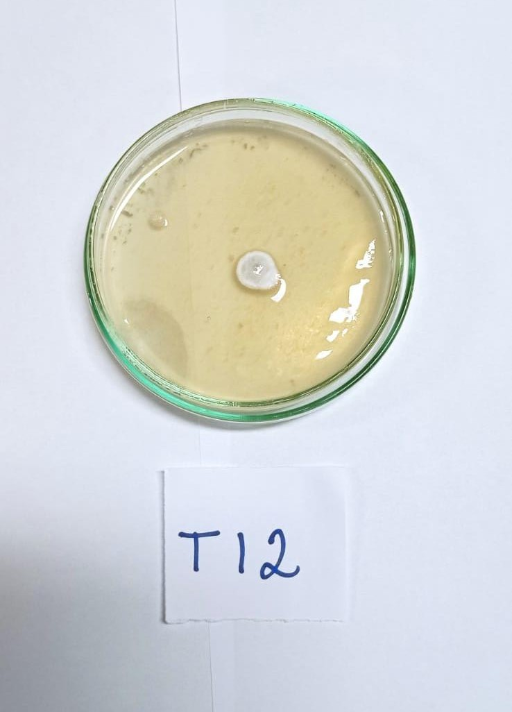

Hovenia dulcis UMA ALTERNATIVA NO CONTROLE DA ANTRACNOSE NO TOMATE - FASE III
¹Alisson Rodrigo Klauck, ²Dionéia Schauren
¹Discente do Ensino Médio do Colégio Estadual Jardim Porto Alegre – Clube de Ciências- ²Docente do Clube de Ciências do Colégio Estadual Jardim Porto Alegre. klauck@colegiojpa.com.br; dioneiasch@colegiojpa.com.br
Palavras-chave: Tomate; Fungicida; Controle alternativo.
Para o teste in vitro obteve-se resultados significativos para os tratamentos que estão identificados com A e os identificados com B foram os tratamentos semelhantes estatisticamente ao controle ao controle. Porém a uma clara redução de tamanho micelial em praticamente todos os tratamentos testados, sendo que o estrato de sementes e folhas mais se destacaram no quesito redução da colônia.
Para o teste de pré-colheita, em todas as variáveis usadas, também se obteve resultados significativos para os tratamentos que estão identificados com B e os identificados com A foram os tratamentos semelhantes ao controle. Em qualquer variável aplicada pode-se notar que apenas as concentrações mais baixas e o controle deixam a desejar e as mais altas, dentre elas o T13, foi o mais significativo. O que demonstra que a uva do Japão pode ate mesmo influenciar positivamente o cultivo de Tomates.
Concluiu-se que a Uva – do – Japão pode ser utilizada já na germinação de algumas das sementes utilizadas pois não às inibiu em sua germinação nas variedades de tomate Italiano, Pera Amarelo, já o restante dos tomates tiveram uma germinação maior com água do que com extrato.
Tabela 1: Médias por tratamento do teste in vitro.
Avaliar a eficácia do extrato aquoso de uva-do-Japão (Hovenia dulcis) em situação de campo no controle ou possível inibição, do patógeno C. gloeosporioides em diferentes concentrações e a viabilidade da aplicação do extrato preparados a partir de diferentes partes de uva-do-Japão no controle ou redução do desenvolvimento in vitro do patógeno.
Fluxograma 1: Preparo dos extratos.
A
B D
C
Figura A: Retirando as folhas da arvore; Figura B: Desidratando as folhas; Figura C: Folhas trituradas e protas para misturar com agua; Figura D: Extratos prontos.
Fonte: Gabrieli Monique Campos/ Gabrieli Monique Campos / Alisson R. Klauck / Alisson R. Klauck.
TRATAMENTO MÉDIA RESULTADOS
T19 SEMENTE In natura 1g/L⁻¹ | 2,34 | A
T22 FRUTO In natura 0,5g/L⁻¹ | 2,36 | A
T17 FOLHA DESI. 2g/L⁻¹ | 2,48 | A
T20 SEMENTE In natura 1,5g/L⁻¹ | 2,50 | A
T16 FOLHA DESI. 1,5g/L⁻¹ | 3,18 | A
T10 FOLHA In natura 0,5g/L⁻¹ | 3,18 | A
T18 SEMENTE in natura 0,5g/L ⁻¹ | 3,20 | A
T12 FOLHA in natura 1,5g/L⁻¹ | 3,28 | A
T14 FOLHA DESI. 0,5g/L⁻¹ | 3,32 | A
T21 SEMENTE in natura 2g/L⁻¹ | 3,38 | A
T5 CAULE in natura 2g/L⁻¹ | 3,84 | A
T15 FOLHA DESI. 1g/L⁻¹ | 3,92 | A
TRATAMENTO MÉDIA RESULTADOS
T13 FOLHA in natura 2g/L⁻¹ | 4,02 | B
T23 FRUTO in natura 1g/L⁻¹ | 4,18 | B
T6 CAULE DESI. 0,5g/L⁻¹ | 4,36 | B
T4 CAULE in natura 1,5g/L⁻¹ | 4,44 | B
T11 FOLHA in natura 1g/L⁻¹ | 4,44 | B
T9 CAULE DESI. 2g/L⁻¹ | 4,44 | B
T25 FRUTO in natura 2g/L⁻¹ | 4,54 | B
T3 CAULE in natura 1g/L⁻¹ | 4,64 | B
T8 CAULE DESI. 1,5g/L⁻¹ | 5,08 | B
T1 CONTROLE 0g/L⁻¹ | 5,22 | B
T7 CAULE DESI. 1g/L⁻¹ | 5,64 | B
T24 FRUTO in natura 1,5g/L⁻¹ | 5,78 | B
T2 CAULE in natura 0,5g/L⁻¹ | 6,62 | B
Fluxograma 2:Pré - colheita.
G
H
E
F
Figura E: Fazendo os suportes para os tomates; Figura F: Fazendo o plantio das mudas; Figura G: Primeiras mudas produzidas pelas mudas; Figura H: Primeiros tomates produzidos.
Fonte: Gabrieli Monique Campos/ Gabrieli Monique Campos / Alisson R. Klauck / Alisson R. Klauck.
Fluxograma 3:Pós - colheita.
I J K L
Fonte: Alisson Rodrigo Klauck.
Gráfico 1: Resultados do teste de pós – colheita.
70
60
50
40
30
20
10
0
PERÍODO DE DURABILIDADE DOS FRUTOS
64,3
56
46,6
DIAS
42
₃₅ 36,3
44,3
42
34
Figura I: Pesando as folhas trituradas; Figura J: Misturando as folhas com água; Figura K: Mergulhando os frutos durante um minuto no extrato. Figura L: Frutos organizados em suas bandejas
Fonte: Gabrieli Monique Campos/ Alisson Rodrigo Klauck / Alisson R. klauck / Alisson Rodrigo Klauck.
31,6
31,6
31,3
23
21
Fluxograma 4: Teste de germinação/alelopatia.
12
9,6
8
14,3
8,3
18,6 18,6
M
N
O
P
Fonte: Alisson Rodrigo Klauck.
TRATAMENTOS
Figura M: Sementes para o teste de germinação; Figura N: Umedecendo as sementes; Figura O: Sementes nos plásticos. Figura P:
Contagem das sementes.
Fonte: Alisson Rodrigo Klauck / Dionéia Schauren / Alisson R. Klauck / Dionéia Schauren .
Fluxograma 5: Testes in vitro.
Q R S T
A partir da análise dos frutos no teste de pré colheita é possível observar que os extratos de Hovenia dulcis não interferiram no desenvolvimento dos frutos, tornando possível a aplicação dos extratos nas plantas sem causar danos à produção. Sendo que nenhuma lesão de antracnose apareceu nos frutos em tratamentos acima de 30g/L⁻¹, também se nota que abaixo desta concentração todos os frutos foram perdidos para a contaminação por antracnose.
A utilização do extrato de Hovenia dulcis apresentou resultados satisfatórios para a aplicação in vitro para os tratamentos utilizando as concentrações de Folha 2g/L⁻¹,1g/L⁻¹
; Fruto 1g/L⁻¹, 1,5g/L⁻¹, 2g/L⁻¹; Caule desidratado em todas as concentrações; Caule
1,5g/L⁻¹, 1g/L⁻¹, 0,5g/L⁻¹. Sendo o melhor dentre os tratamentos os extratos de semente, já que esse apresentou o menor diâmetro de colônia com uma redução de 55%.
Figura Q: Fazendo o preparo dos extratos; Figura R: Identificação das placas de petri; Figura S: Vertendo meio BDA nas placas de petri; Figura T: Fungo inibido pelo extrato vegetal;
Fonte: Gabrieli Monique Campos / Gabrieli M. Campos / Gabrieli Monique Campos / Alisson R. Klauck.
ALEXOPOULOS, C.J.; MIMS, C.W.; BLACKWELL, M. Introductory mycology. 4. ed. New York: John Wiley, 1996. 868p.
ANTUNES, L. E. C. et al. Produção integrada de morango (PIMo) no Brasil. In: Morango: conquistando novas fronteiras. Informe Agropecuário, v. 28, n. 236, p. 34-39, 2007.
AUGUSTO L G S, GURGEL I G D, FLORÊNCIO L, ARAÚJO A C P. Exposição ocupacional aos agrotóxicos e riscos sócioambientais: subsídio para ações integradas no estado de Pernambuco. In: Augusto LGS, Florêncio L, Carneiro RM. Pesquisa (ação) em saúde ambiental – contexto, complexidade, compromisso social. Recife: Editora Universitária; 2005. p. 57-69
BACKES, P.; IRGANG, B. 2004. Árvores cultivadas no sul do Brasil – Guia de identificação e interesse paisagístico das principais espécies exóticas. 1a edição, 204pp. originados por plantas exóticas invasoras. Instituto Hórus de Desenvolvimento e Conservação Ambiental.
BASTOS, C. N.; ALBUQUERQUE, S. B.. Efeito do óleo essencial de Piper aduncum no controle em pós-colheita de Colletotrichum musae em banana. Fitopatologia Brasileira, v. 29, n. 5, p. 555-557, 2004.
BONALDO, S. M., PASCHOLATI, S. F., ROMEIRO, R. S. Indução de resistência: noções básicase perspectivas. In: CAVALCANTE, L. S.; DI PIERO, R. M.; CIA, P.; PASCHOLATI, S. F.;RESENDE, M. L. V.; ROMEIRO, R. S. Indução de resistência em plantas a patógenos e insetos.Piracicaba: FEALQ, p. 11-28. 2005.
BONALDO, S.M. Efeito de Saccharomyces cerevisae na síntese de fitoalexinas em sorgo, na germinação e formação de apressórios por fungos fitopatogênicos e na proteção de pepino a Colletotrichum lagenarium e sorgo a Colletotrichum sublineolum. 2005. Tese (Doutorado)-Escola Superior de Agricultura “Luiz de Queiroz”, Universidade de São Paulo, Piracicaba, 2005.

